Slide 1

PDTCC
Ideação
Profa. Aline e Profa. Vanessa

Slide 2
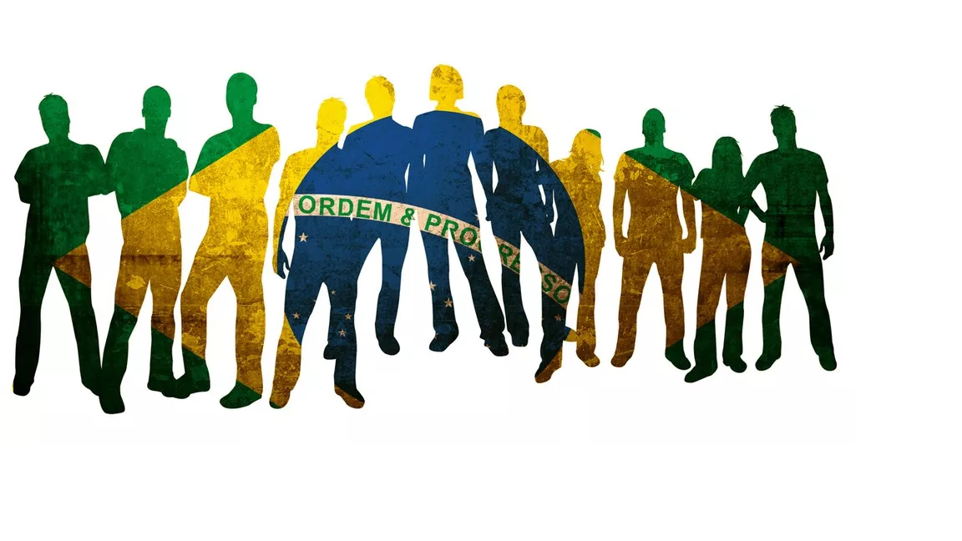


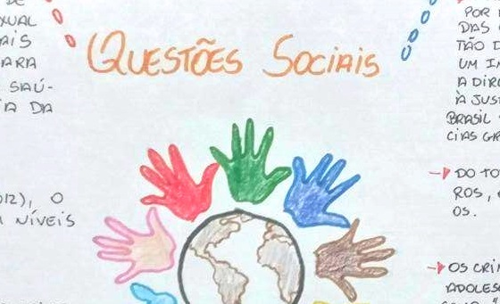



Como escolher um tema? De onde vem as ideias????

Slide 3

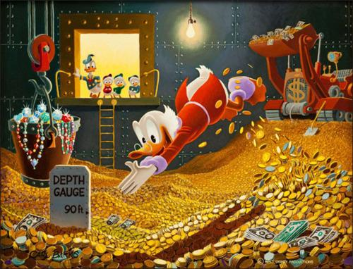

Solução “Tio Patinhas” e Solução de Ficção Científica

Slide 4
Gráfico
Tempo
Custo $

Slide 5
PDTCC
Ideação
Canvas e Mapa de Empatia
Profa. Aline e Profa. Vanessa

Slide 6
Canvas
Criado por Alexander Osterwalder por meio de pesquisas e testes realizados entre 2004 e 2010, tem se apresentado um excelente instrumento para a elaboração de modelos de negócios.
O Canvas pode ser utilizado de maneira bem mais rápida e interativa do que um plano de negócios, que é mais engessado, mais centrado em papel do que em interação.
Ele tem como lógica você organizar e definir suas ideias. Em resumo, mostrar como sua organização ou projeto funcionarão.

Slide 7
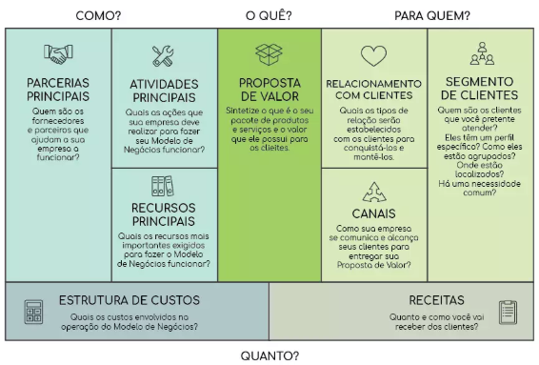

Slide 8
Itens do Canvas
Proposta de valor – Definir o produto ou serviço e o valor para os clientes. O valor, a razão ou o motivo pelo qual os clientes se interessam e adquirem os produtos e serviços.
Segmento de clientes – Definir quem são os clientes que se pretende atender. Eles têm um perfil específico? Como estão agrupados? Onde estão localizados? Há uma necessidade comum?
Canais – Definir de que forma os produtos serão conhecidos, como chegarão aos clientes e como os clientes irão interagir com o negócio.
Relacionamento com clientes – Definir como fazer para conquistar e manter uma boa relação com os clientes.

Slide 9
Itens do Canvas
Receitas – Definir como e quanto se pagará pelos produtos.
Recursos principais – Relacionar os recursos necessários para realizar a proposta de valor, para fazer o negócio funcionar.
Atividades principais – Relacionar as ações necessárias para a realização da proposta de valor.
Parcerias principais – Identificar fornecedores e parceiros para apoiar a realização da proposta de valor.
Estrutura de custos – Levantar o que vai ser gasto para realizar a proposta de valor.

Slide 10
CANVAS: NOME DA EMPRESA
Parcerias-Chave
Atividades Chave
Propostas de Valor
Relacionamento
Segmentos de Clientes
Atividade 1
Relacionamento
Cliente 1
Atividade 2
Parceria
Produto
Recursos Chave
Canais
Canal 1
Cliente 2
Recurso 1
Recurso 2
Canal 2
Estrutura de Custos
Fontes de Receitas
Custo 1
Custo 2
Fonte de Receita

Slide 11
Mapa de Empatia
O Mapa da Empatia é uma ferramenta, criada pela consultoria de Design Thinking Xplane, que ajuda a nos colocarmos no lugar dos clientes de um negócio. A ferramenta exercita reflexões sobre o que o cliente diz, faz, vê, pensa, sente e ouve para ajudar no desenho do modelo de negócio de uma empresa.

Slide 12
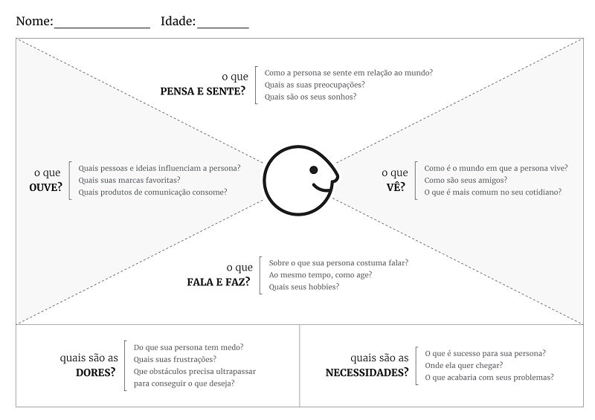

Slide 13
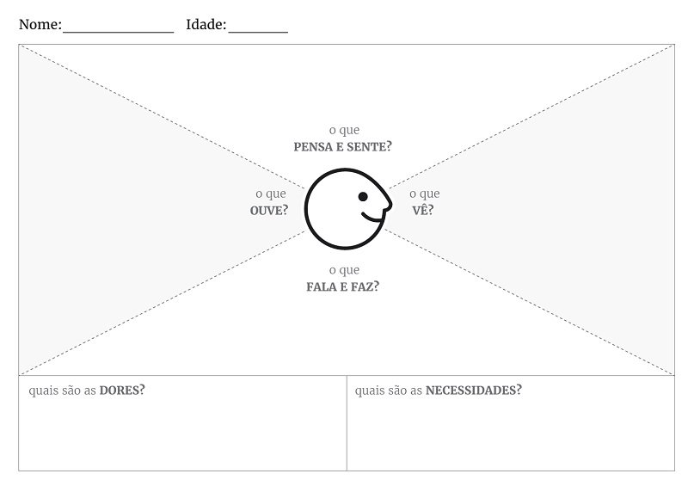
Pensa…
Sente…
Ouve…
Vê…
Fala…
Faz…
Suas dores são…

Slide 14
Sites para construir o
Canvas e Mapa de empatia online
https://www.sebraecanvas.com/#/dashboard/feed/meus-canvas
https://www.canvasgeneration.com/canvas/mapa-da-empatia/

